Slide 1
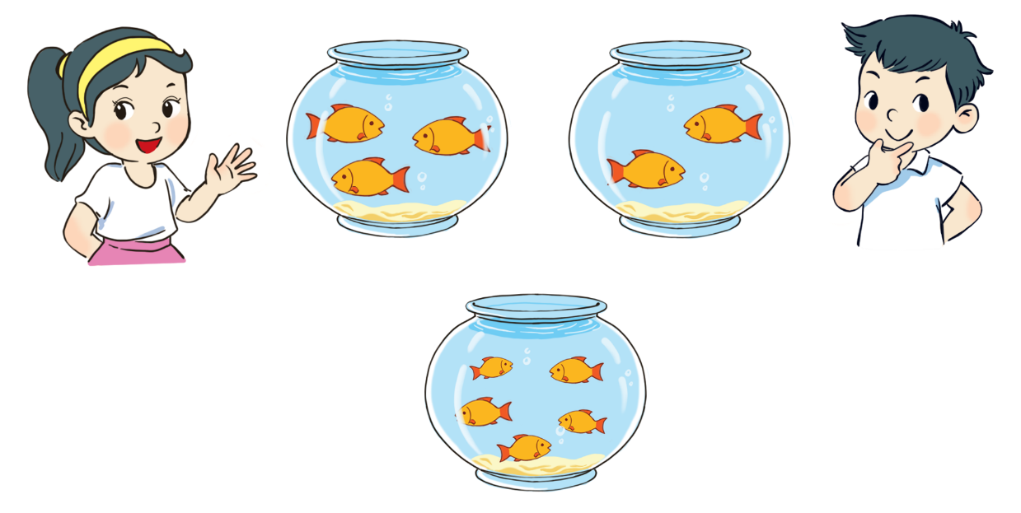
Bài 5: Mấy và mấy
Tiết 2
Ban biên tập AES

Slide 2
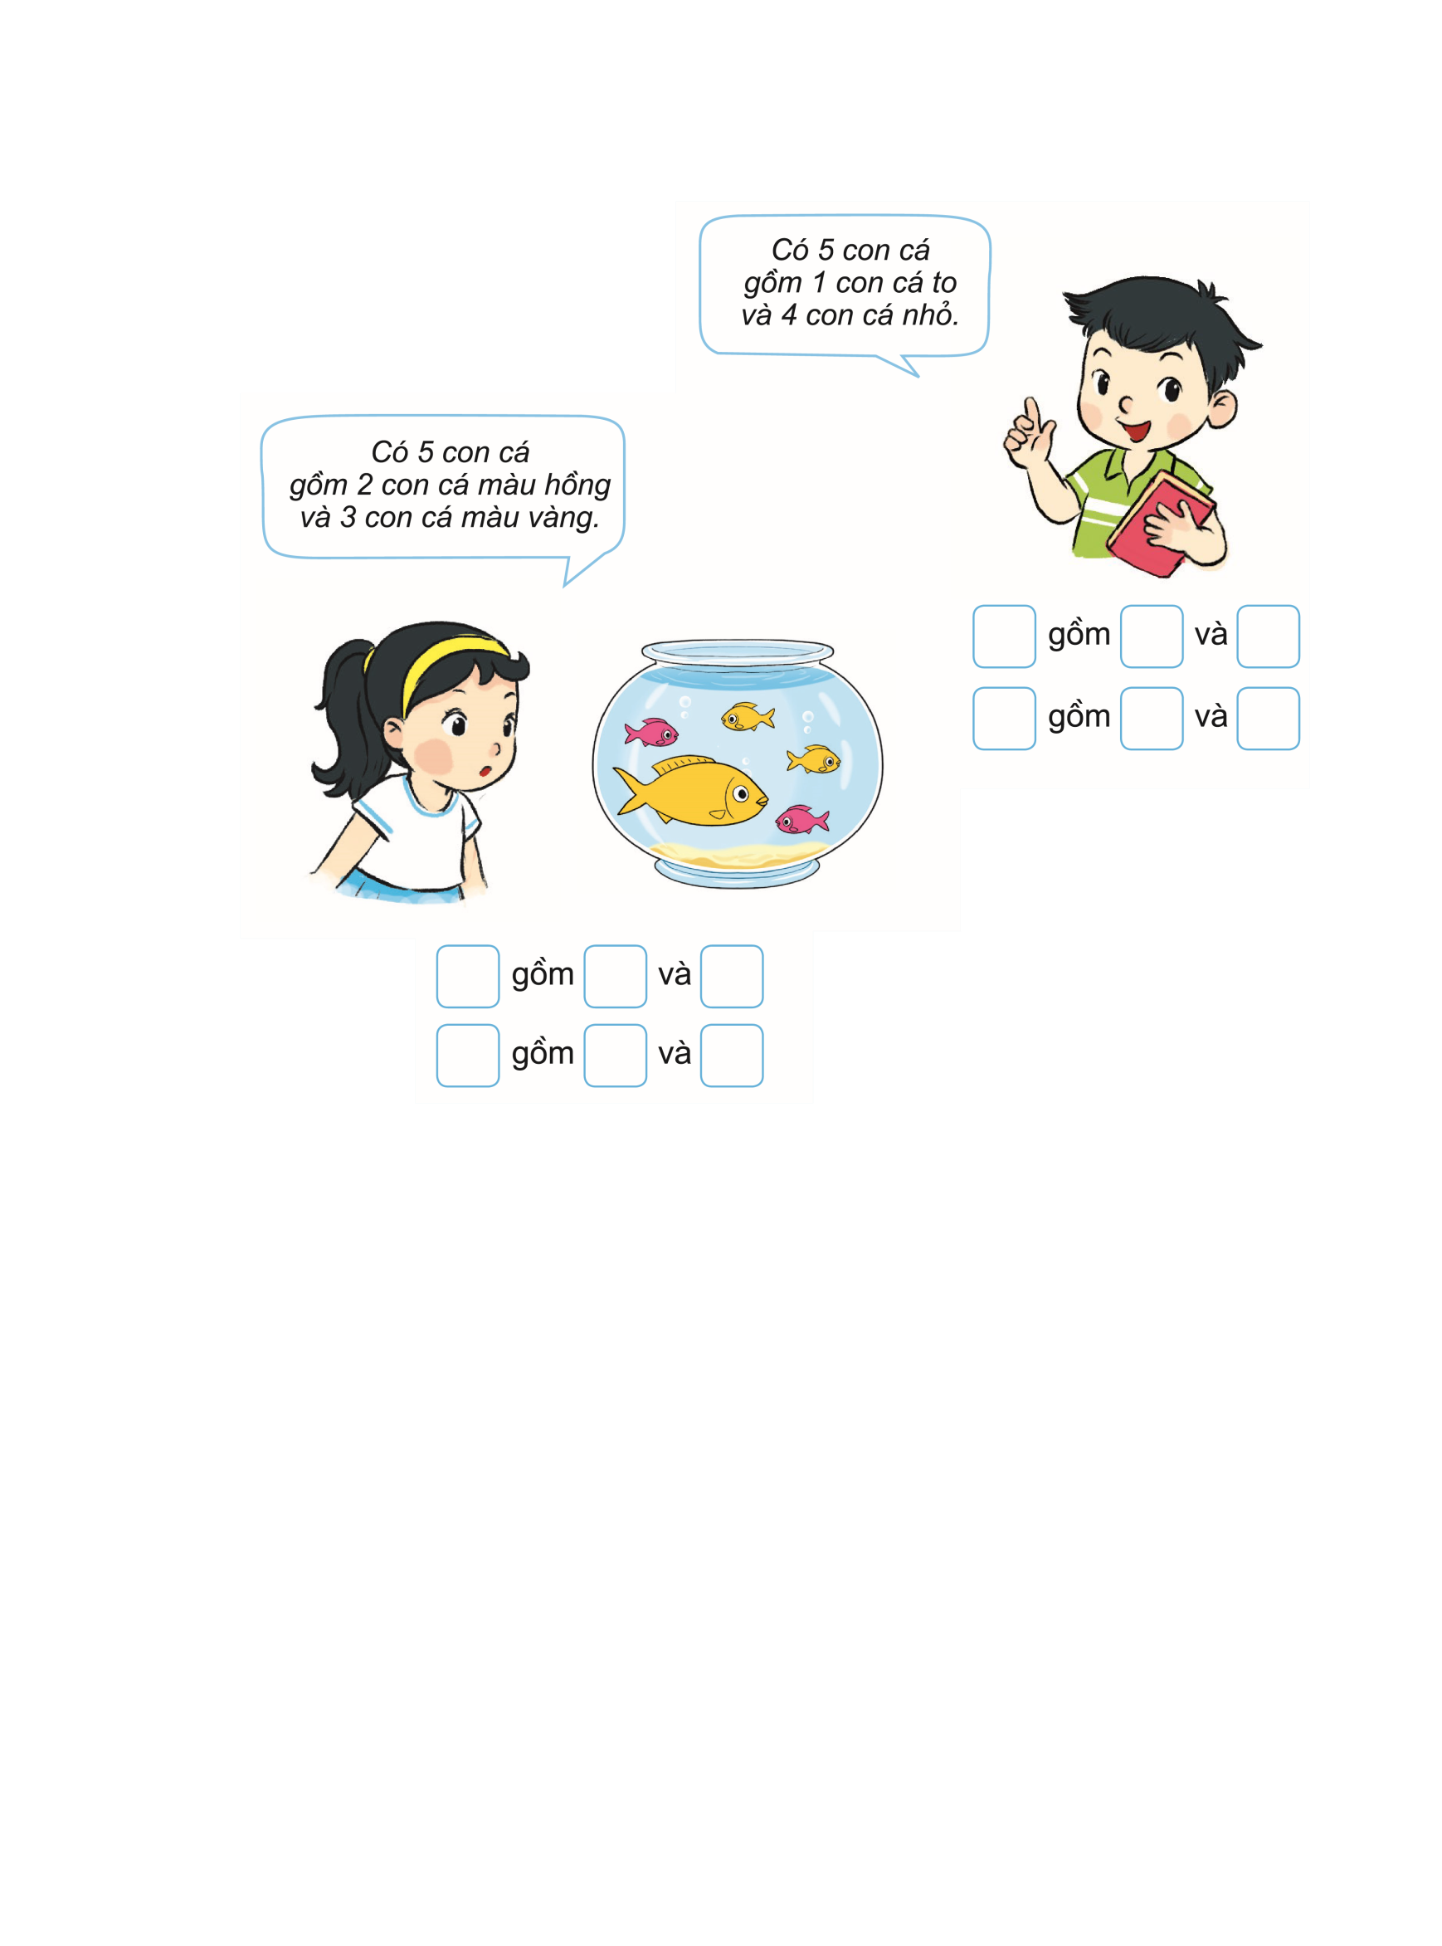
5
1
4
5
4
1
5
2
3
5
3
2

Slide 3
Có 5 con cá
gồm 2 con cá màu hồng và 3 con cá màu vàng
?
?
?
5
gồm
2
3
và
2
?
Có:
Con cá màu hồng
?
?
?
5
gồm
3
2
và
?
3
Con cá màu vàng

Slide 4
Có 5 con cá gồm 1 con cá to và 4 con cá nhỏ
?
?
?
5
gồm
1
4
và
1
?
Có:
Con cá to
?
?
?
5
gồm
4
1
và
?
4
Con cá nhỏ

Slide 5
1
Số ?
4
1
?
?
?
?
?

Slide 6
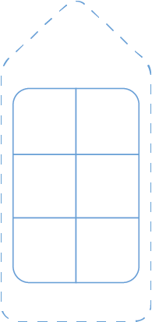
4
Đố các bạn biết 4
gồm mấy và mấy?
3
1
?
2
?
?
2
3
?
?
?
1
?

Slide 7
6
3
3
2. Số ?
6
6
Lấy 6 que tính. Tách 6 que tính đó thành hai nhóm.
Tìm số que tính ở mỗi nhóm (theo mẫu).
?
?
?
?
6
6
?
?
?
?

Slide 8
6
3
3
?
?
Đố các bạn biết 6
gồm mấy và mấy?

Slide 9
6
1
5
?
?
Đố các bạn biết 6
gồm mấy và mấy?

Slide 10
6
5
1
?
?
Đố các bạn biết 6
gồm mấy và mấy?

Slide 11
6
2
4
?
?
Đố các bạn biết 6
gồm mấy và mấy?

Slide 12
6
4
2
?
?
Đố các bạn biết 6
gồm mấy và mấy?

